Slide 1
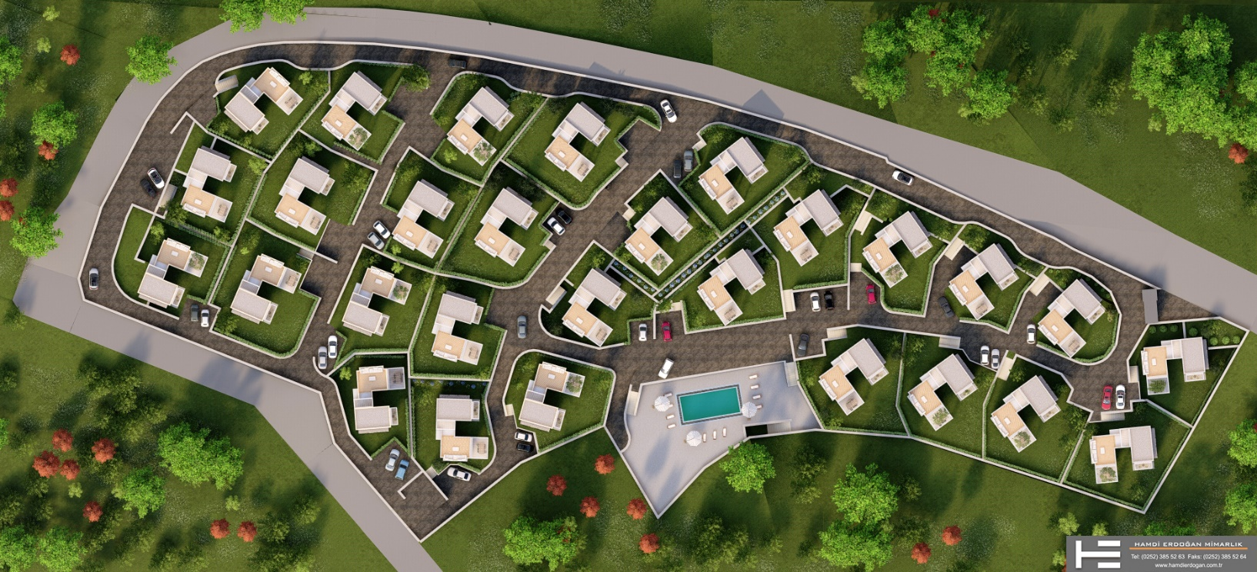
Düzlem Yapı & Düzlem İnşaat
Proje Ortaklığı
BİR
DÜZLEM YAPI A.Ş. DÜZLEM İNŞAAT A.Ş.
KULVAR YAPI A.Ş. DOĞA OTMAN İNŞAAT GAYRİMENKUL A.Ş. ADİ ORTAKLIĞI
PROJESİ
PAPATYA GÜMÜŞLÜK VİLLALARI TANITIM BROŞÜRÜ

Slide 2
Firma Tanıtımı
Düzlem Yapı A.Ş. Ve Ortakları Adi Ortaklığı , taahhüt, yapı denetim, proje yönetimi ve inşaat ile ilgili her konuda işin kontrolünü elinde tutan, küçük ve detaylı işler kadar büyük ölçekli projeleri de esnek organizasyon kabiliyeti sayesinde profesyonelce ve kolaylıkla yürütüp yöneten bir yapıya sahiptir.
Proje, taahhüt, yapı denetim, proje yönetimi ve inşaat ile ilgili her konuda işin kontrolünü elinde tutan, küçük ve detaylı işler kadar büyük ölçekli projeleri de esnek organizasyon kabiliyeti sayesinde profesyonelce ve kolaylıkla yürütüp yöneten bir yapıya sahiptir. Marka, bu hizmet anlayışıyla tasarım devamlılığı sağlar.
Düzlem Yapı A.Ş. Ve Ortakları Adi Ortaklığı , hizmet verirken iki önemli ilkeyi benimser: Firma, müşterilerinin gereksinimleri ile hedeflerini doğru olarak anlamakla işe başlar. Daha sonra müşteri memnuniyeti ile sürekliliği sağlayan özgün sistemiyle kapsamlı bir tasarım ve uygulama hizmeti verir.
Kaliteli hizmeti temel prensip olarak benimseyen, “Müşteri Memnuniyeti ve güveni” en önemli değerleri olarak koruyan; Düzlem Yapı A.Ş. Ve Ortakları Adi Ortaklığı kuruluşundan bu yana “insana ve emeğe saygı” politikasına dayanan yönetim anlayışı ile, gerek taahhüt ederek yürüttüğü inşaat işleri ile gerekse ürettiği projeler ile sektörün saygın şirketleri arasında adını farklı bir konuma yerleştirmiştir.
Düzlem Yapı A.Ş. Ve Ortakları Adi Ortaklığı ; alanında uzman, teknolojiyi yakından takip eden, eğitimli ve tecrübeli çalışan kadrosuyla, hayat verdiği yaşam alanlarında kullandığı özgün inşaat teknikleriyle sadece kaliteyi değil, güvenilirliği de kendisine prensip edinmiştir. Düzlem Yapı’nın temel misyonu ise, teknolojiyi yakından takip ederek; güvenli ve kaliteli inşaatların yanın sıra insanlara yaşamaktan zevk alacakları ve huzurlu olacakları alanları sunmaktır.

Slide 3
Önceki Projelerimiz
Düzlem Yapı, Esenyurt ilçesinde, 196 dairelik Papatya Residence 1 projesini 15 Aralık 2009’da hayata geçirmiştir. E-5’e 200 m mesafede olan proje, Tüyap’a yakınlığıyla da fuar katılımcıları ve katılımcı misafirleri için ideal konut alternatifleri sunmaktadır.
Papatya Residence 2 projesi 11 Kasım 2009 tarihinde başlamış olup, 282 daireli A Blok Residence 2011 sonunda, 308 daireli B Blok Residence Eylül 2012 sonunda Düzlem Yapı tarafından sahiplerine teslim edilmiştir.
Yine aynı bölgede bulunan 266 daireli Papatya Residence 3 projesi 08.07.2013 tarihinde sahiplerine teslim edilmiş olup burada yaşam başlamıştır.

Slide 4
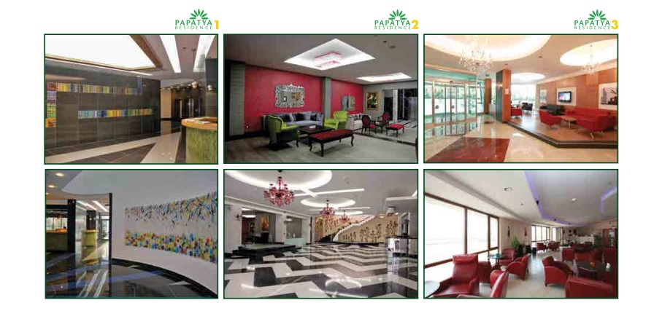
Papatya Residences İstanbul…

Slide 5
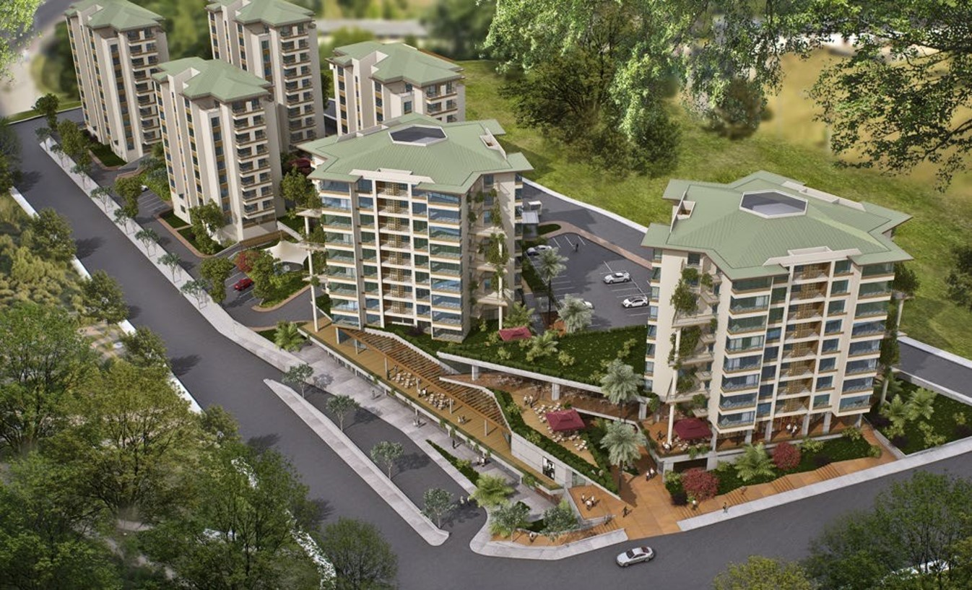
Papatya Park Residences İstanbul…

Slide 6
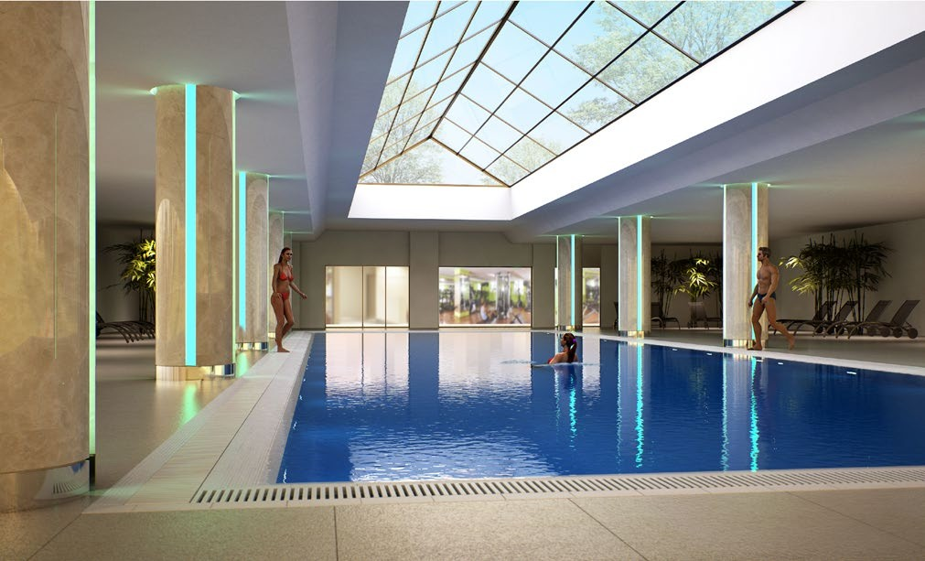
Papatya Park Residences İstanbul…
Papatya Park Residence, her türlü ihtiyaca cevap verecek şekilde dizayn edildi. Bol alternatifli sosyal yaşam alanlarıyla yaşamın her anında özel detaylarla tanışmaya hazır olun. İster spora vakit ayırın, ister sevdiklerinizle restoran ve kafelerde keyifli bir yemeğin tadını çıkarın; Papatya Park Residence’ta hayat tüm olanakları yanı başınızda.
Kapalı Yüzme Havuzu / Indoor Swimming Pool
Fitness / Fitness
Sauna - Fin Hamamı / Sauna - Finnish Bath
Yürüyüş Parkurları / Walking Tracks
Restoran ve Kafeler / Restaurants and Cafes
Mağazalar / Stores

Slide 7
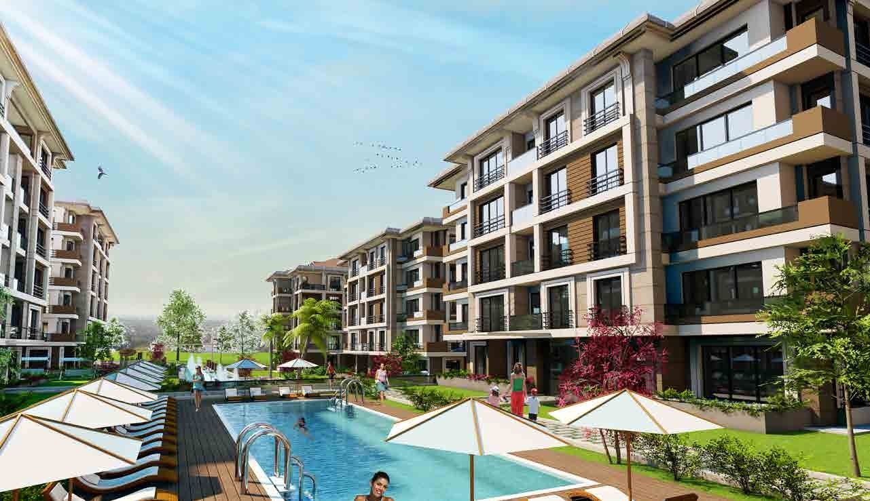
Papatya Vadi Konakları İstanbul…

Slide 8
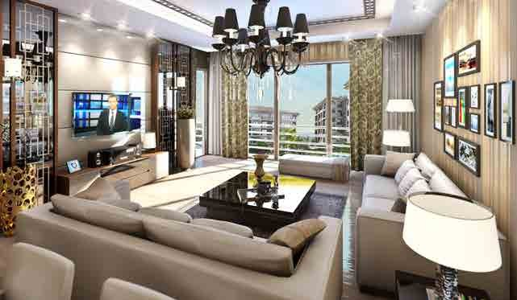
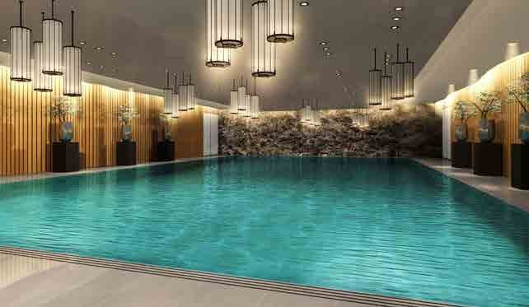
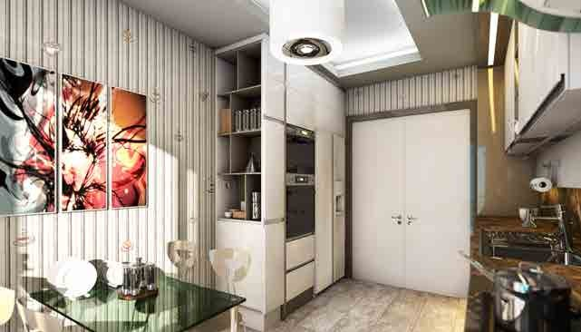
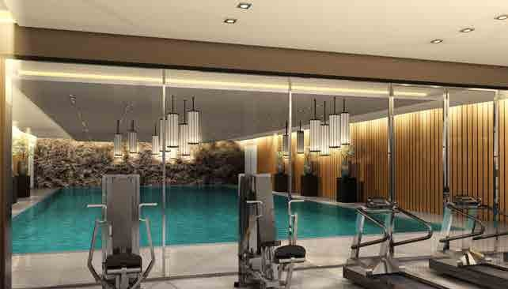
Papatya Vadi Konakları İstanbul…
GÜVEN İÇİNDE BİR YAŞAM
Radye temel üzerine inşa edilen ve statik açıdan depreme karşı güvenli olan mimari tarzı ile Papatya Vadi Konakları; akıllı bina teknolojisi, 24 saat kapalı devre kamera sistemleri ve özel güvenlik görevlileri sayesinde günün her saati huzurlu ve güven içinde bir yaşam sunuyor.

Slide 9
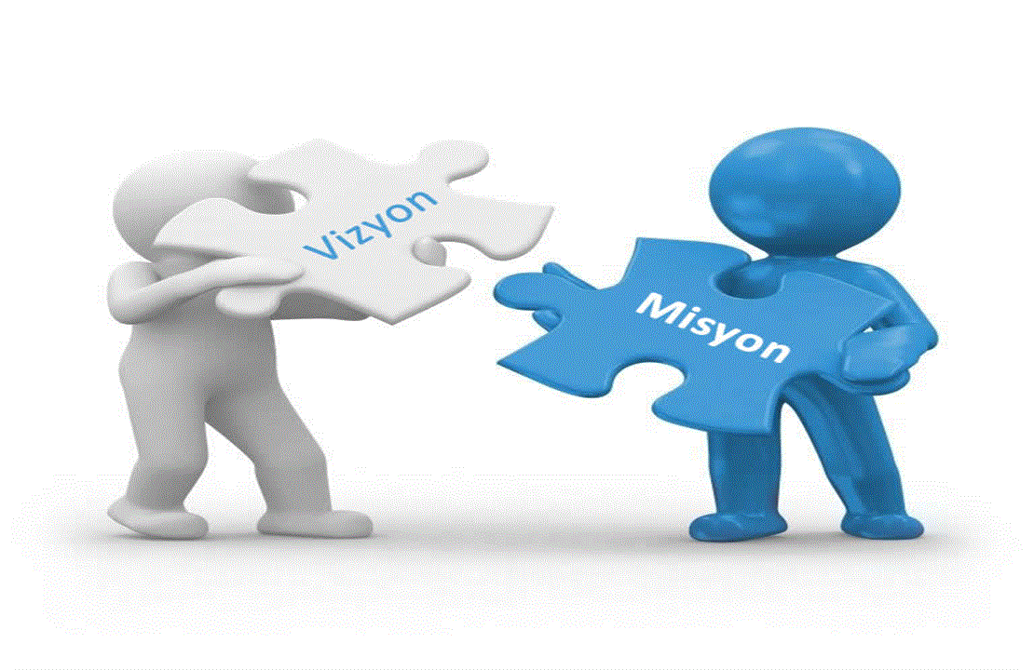
Misyonumuz & Vizyonumuz
Mühendislik ve mimarlık alanında en iyiyi üretmeye çalışmak ve bugünden geleceğe aktarabileceğimiz yüksek standartlara sahip yapılar tasarlamak… İnsan ile yaşayan ve gerektiğinde onun ihtiyaçlarına göre değişebilen, doğayla dost mekanlar kurgulayabilmenin öneminin bilincinde olarak tasarımlarımıza yön veriyoruz. Her çalışmayla artan heyecan ve kararlılığımızla, elde ettiğimiz deneyimlerimizi bir sonraki çalışmaya yansıtarak devamlı öğrenebilmek; bunun sonucunda da sürekli gelişmek ve her zaman dinamik kalmak bizim temel ilkemizdir.
Geleneksel mimariden elde edilen deneyimleri analiz edip değerlendirerek modern mimariye aktarmak; çağdaş yaşamın gerektirdiği mekan kurgusu ve biçimlerini en iyi şekilde tasarlamak… Bu bize bugünün ve yarının ihtiyaçlarına cevap verebilecek, daha kalıcı ve estetik değerlerle yüksek yapılar yapma imkanı sağlamaktadır.

Slide 10
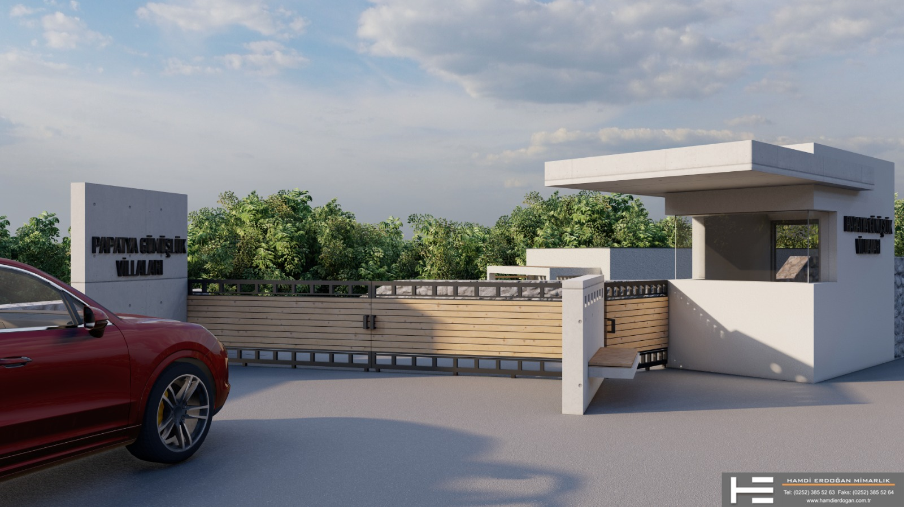

Slide 11
Bodrum PAPATYA GÜMÜŞLÜK Projemiz…
Gümüşlük tertemiz denizi ve doğasıyla muhteşem bir yerdir. Gümüşlük, Muğla ilinin Bodrum ilçesine bağlı bir mahalledir. 2012 yılına kadar Bodrum ilçesine bağlı bir köyken, 2012 yılında Muğla'nın büyükşehir olmasıyla bu ilçeye bağlı bir mahalle statüsünü almıştır. Gümüşlük Bodrum’a yaklaşık olarak 10-12 km uzaklıktadır. Yarım adanın batısında yer alır.

Slide 12
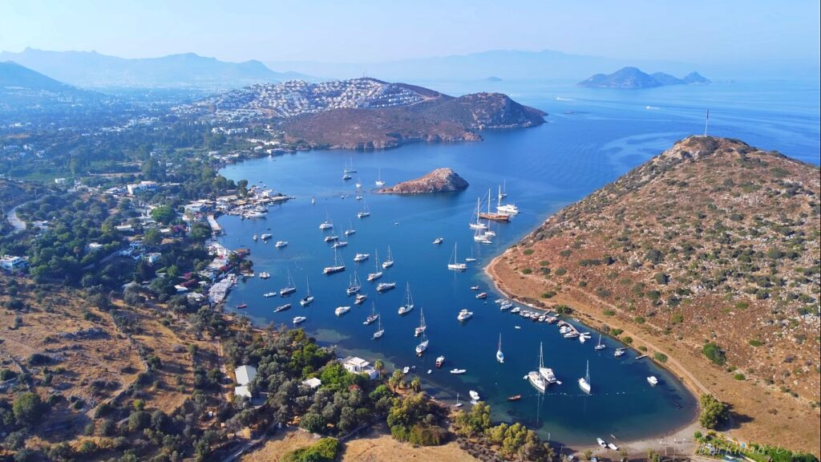
Bodrum Gümüşlük…
Bodrum İklim itibariyle Ege ve Akdeniz iklimlerinin sentezinden oluşan bir özelliğe sahiptir. Yarımada olarak mikro klima alan özelliği gösterir. Sıcak ve ılıman bir iklim hakimdir.
Gümüşlük Bodrum Yarımadasının batı köşesinde yer alır. Körfezin kuzey bölgesi, kuzeye dönük bir L harfi şeklindeki bir yarımadadır. Birkaç kayalık, sarp tepe dışında yükselti yoktur. Körfezin doğu ve güney bölümü ise nisbeten yüksek tepelerin etekleridir.
Körfezin kuzey bölgesi, denizden gelen sert rüzgarlara açıktır. Genel bitki örtüsü, kısa boylu, dikenli çalılıklardan oluşur.

Slide 13
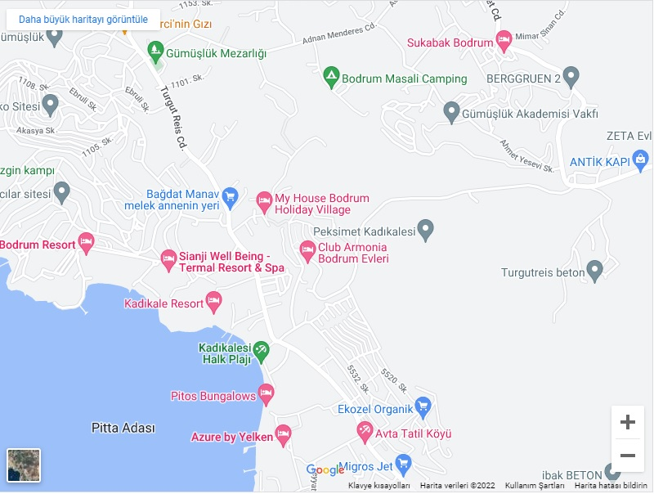
Papatya Gümüşlük Villaları Proje Alanı
PROJE ALANI
İlçesi : Bodrum Mahallesi : Gümüşlük
Area : 13500 m²
Ada : 391
Parsel : 5
MESAFELER
Gümüşlük : 2.5 km
Plaj : 2.7 km
Bodrum Merkez : 20 km
Yalıkavak: 10 km
En yakın AVM : 12 km
Havaalanı: 57 km
WEB URL : https://goo.gl/maps/sEKK4RKjjCkjtK2X8

Slide 14
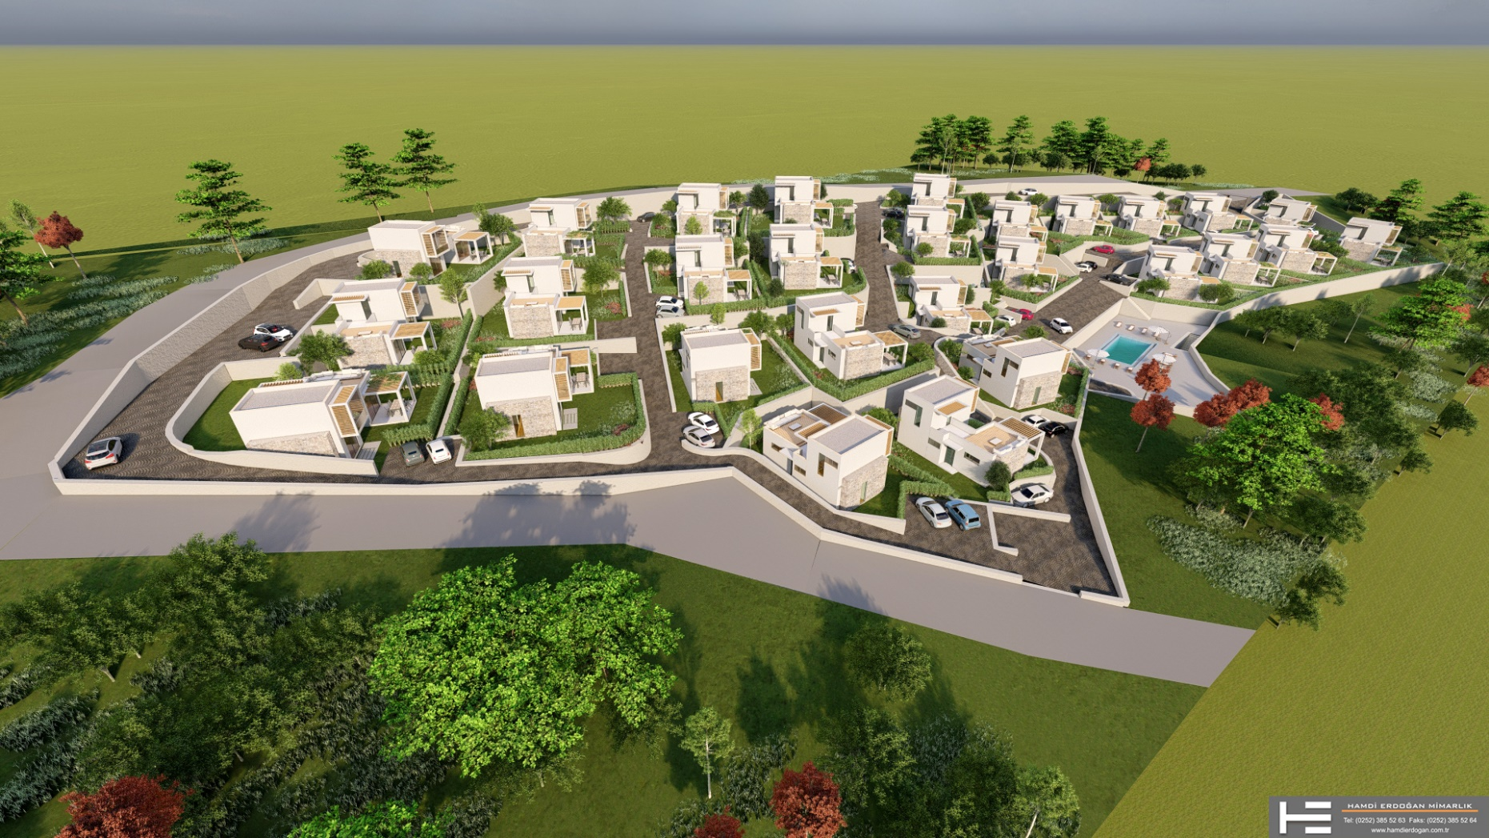
Proje Teknik Özellikler
28 adet villadan oluşan projemiz Bodrum Gümüşlük Karakaya mevkiinde yer almaktadır . Projemizdeki bütün
Villalarımız Bodrum mimarisine uygun olarak Taş Duvarlar ile ayrılmıştır. Her villada doğal taş kaplama
Kullanılmıştır.
AKILLI EV SİSTEMİ
SIEMENS MUTFAK EKİPMANLARI
YÜZME HAVUZU & GÜNEŞLENME ALANI
LINEA ROSSO ALUMINYUM DOĞRAMA
LAMINAT ZEMİN KAPLAMASI
GROHE MUTFAK VE BANYO BATARYALARI
İZOCAM TAŞYÜNÜ CEPHE YALITIMI
HUPPE DUŞAKABİN SİSTEMLERİ
DOĞAL TAŞ DUVAR CEPHE KAPLAMASI
ZEMİN SERANİT SERAMİK KAPLAMA
BODRUM MUTFAK & ÇİMSTONE TEZGAH
VIESSMANN ISITMA SİSTEMLERİ

Slide 15
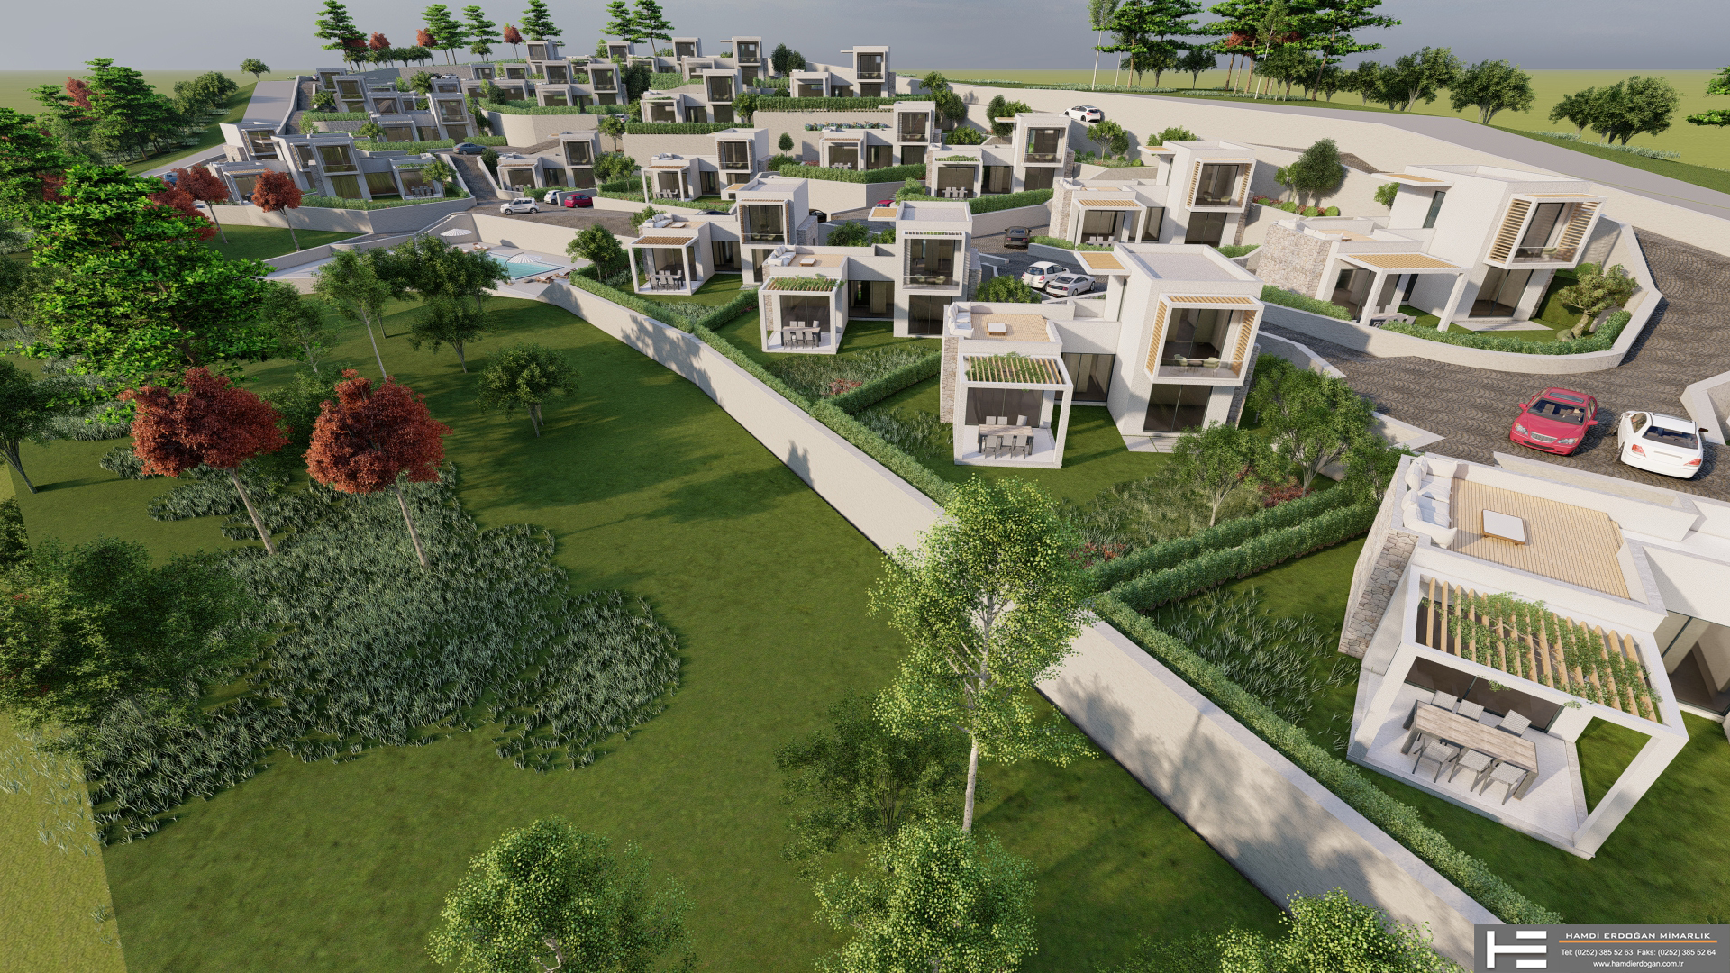

Slide 16
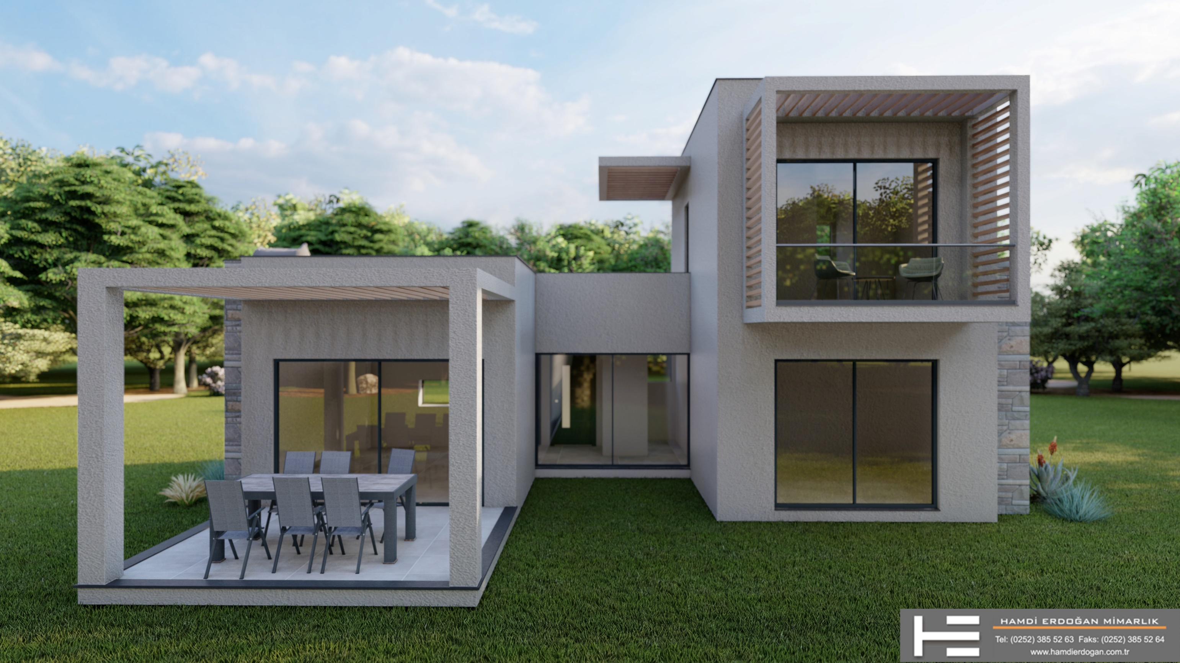

Slide 17
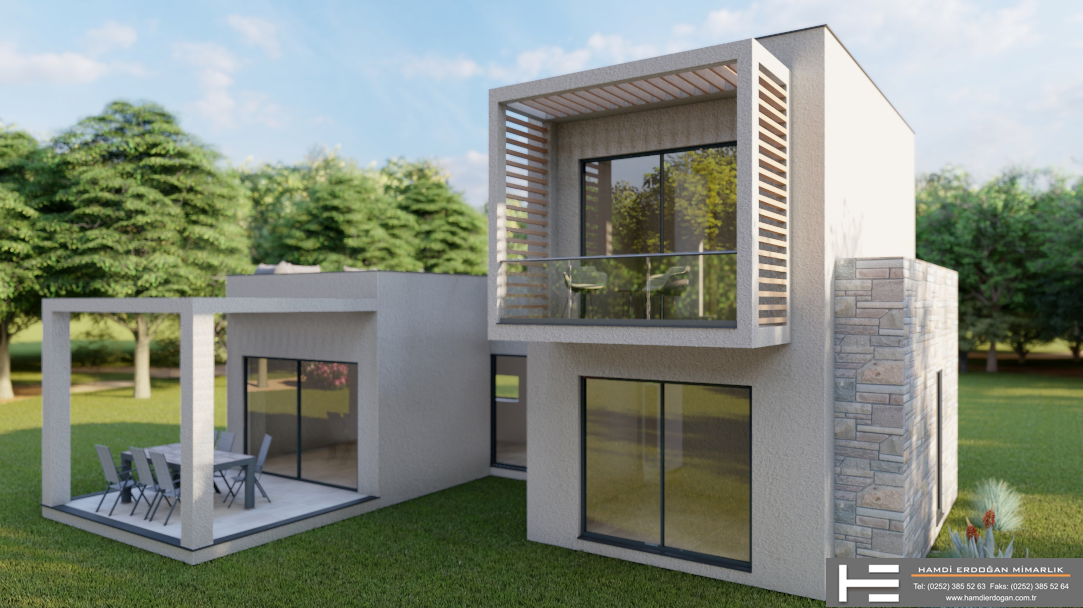

Slide 18
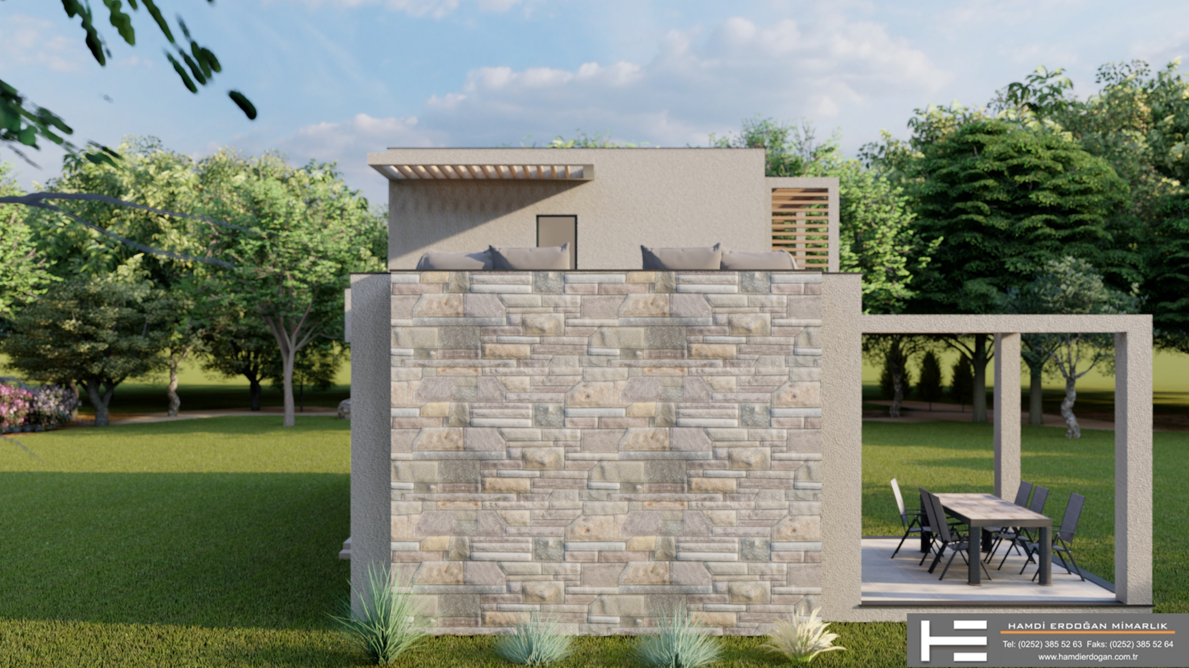

Slide 19
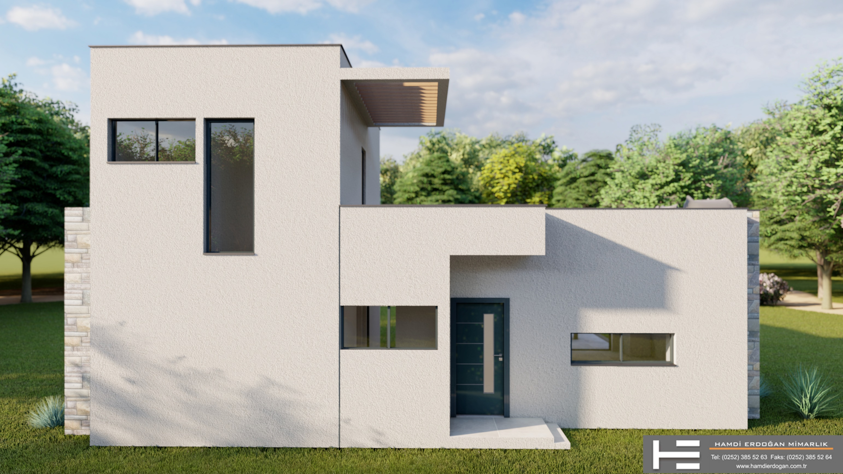

Slide 20
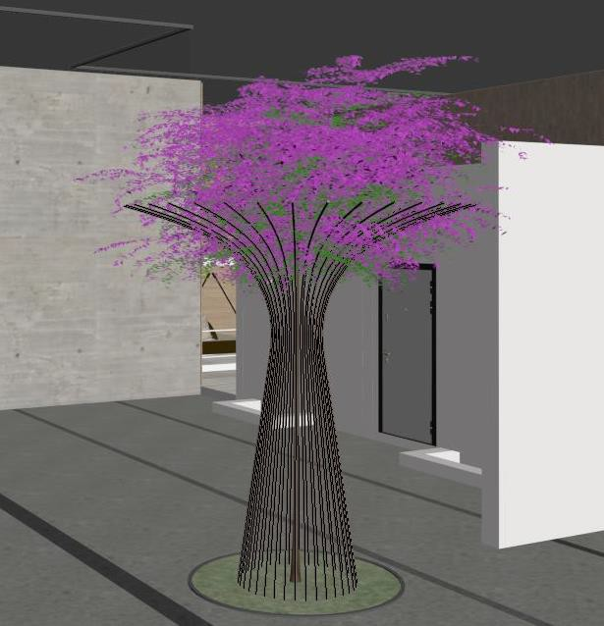
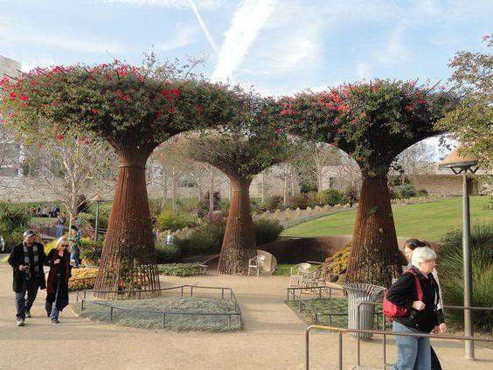
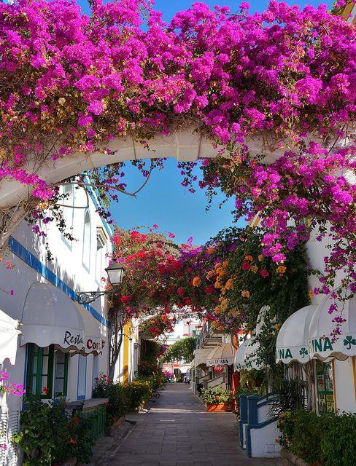
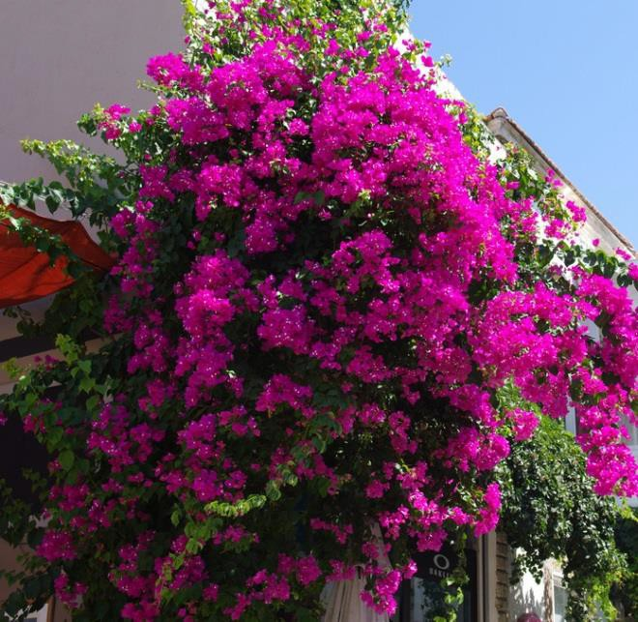
BEGONVİL TUTKUSU!
Bakmaya doyamadığınız Bodrum’un simgesi begonviller sizi bambaşka alemlere sürükler.

Slide 21
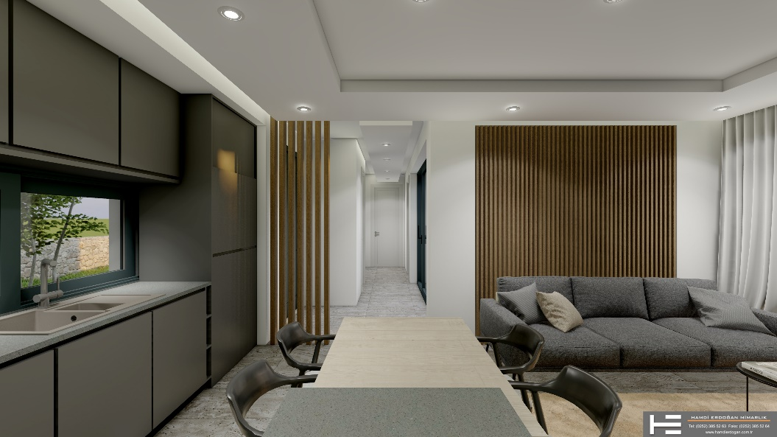
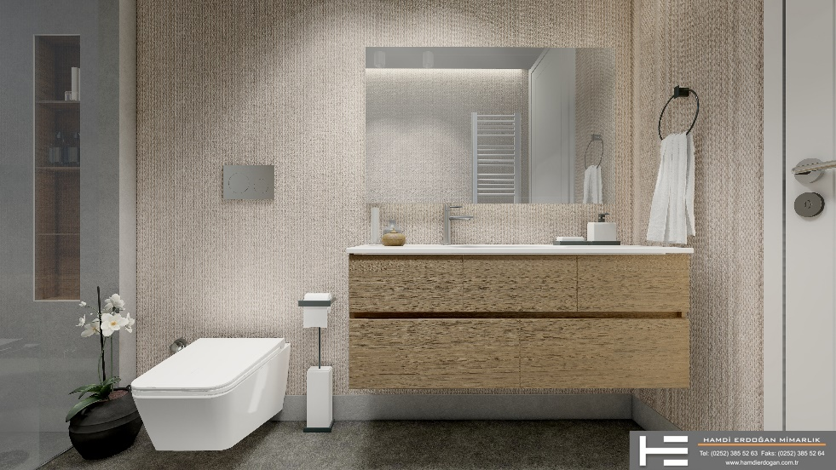
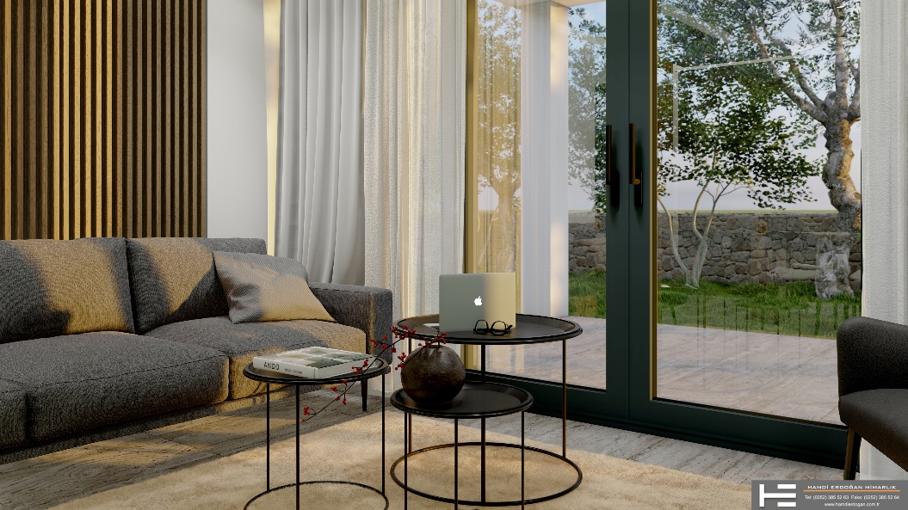
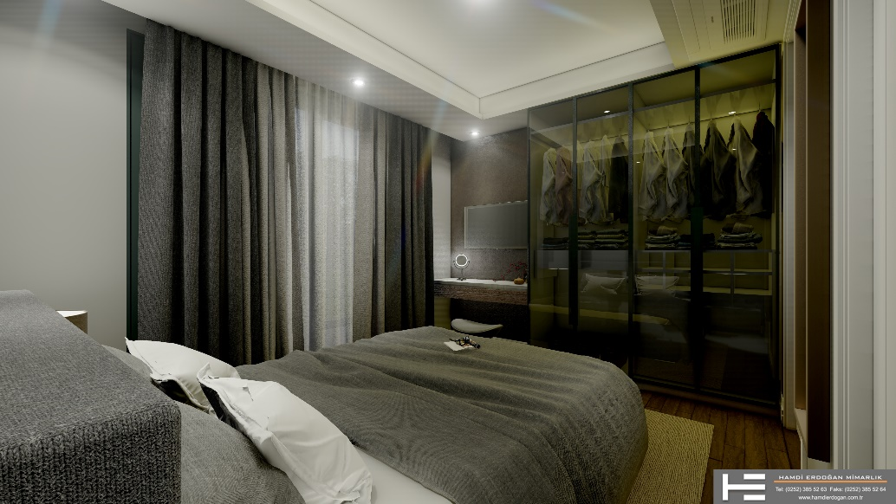
Doğallık ve Sadelik…
Evimizin sadeliği ve sıcaklığı PAPATYA Gümüşlük Villalarında konforlu ve keyifli yaşam alanlarına dönüşüyor…

Slide 22
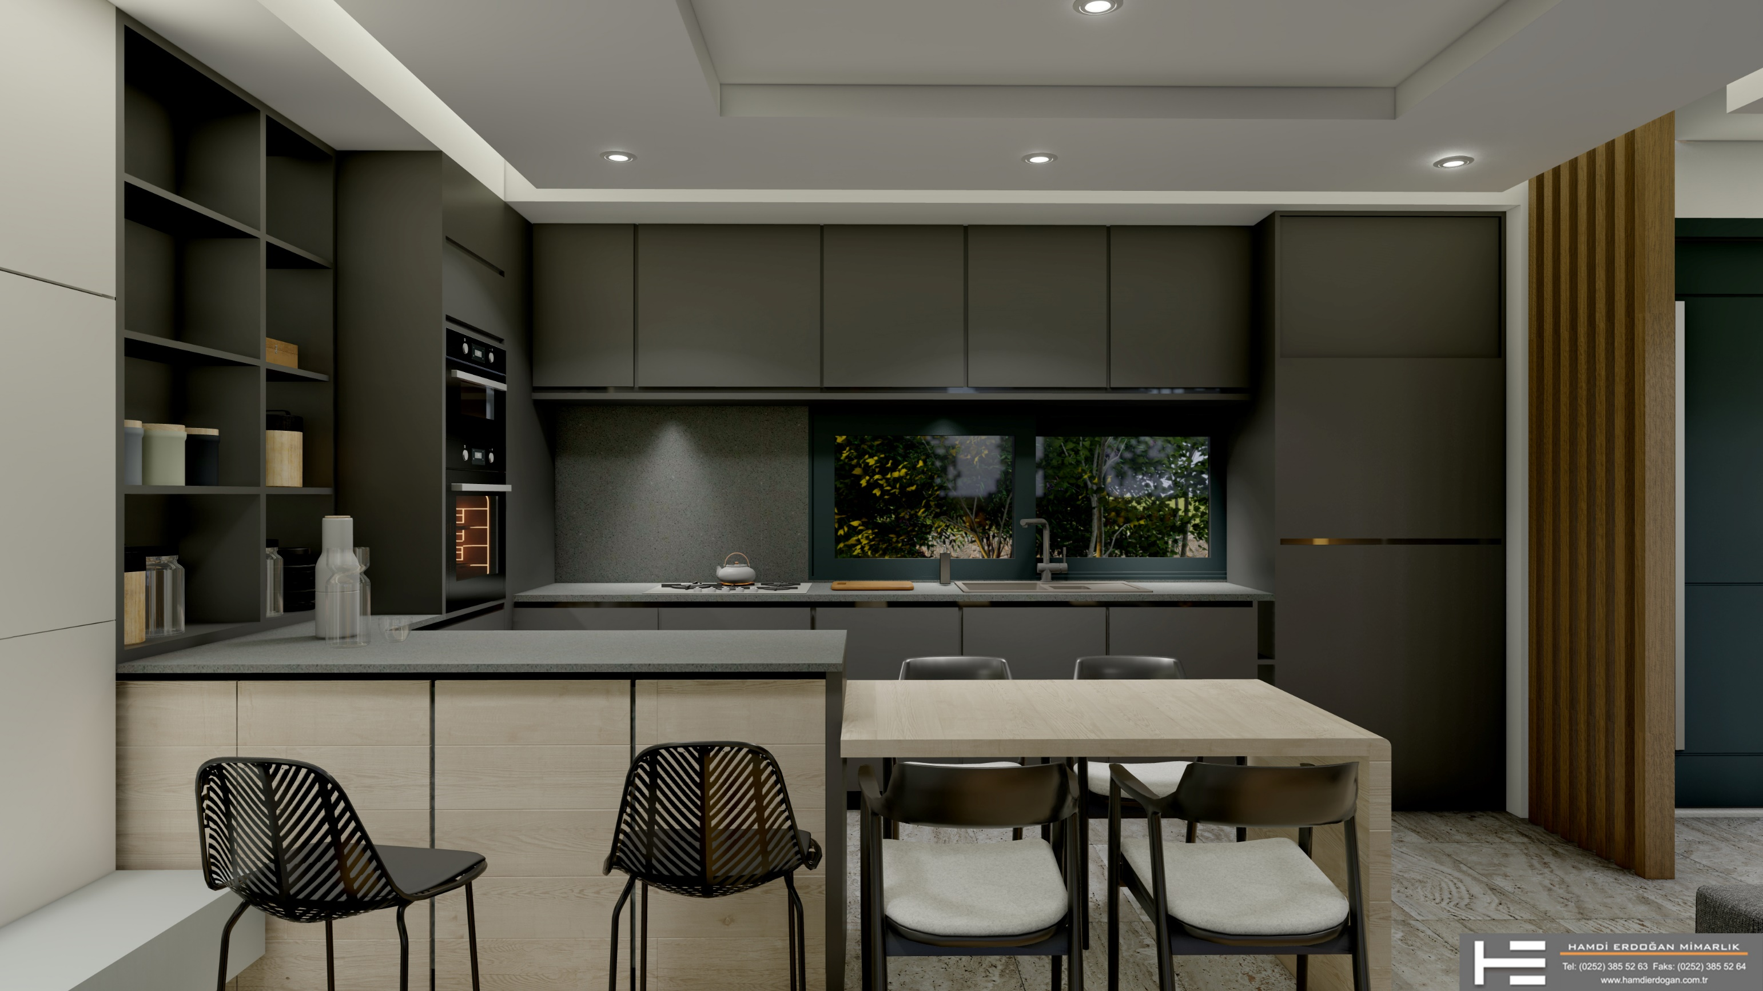
Mutfak…

Slide 23
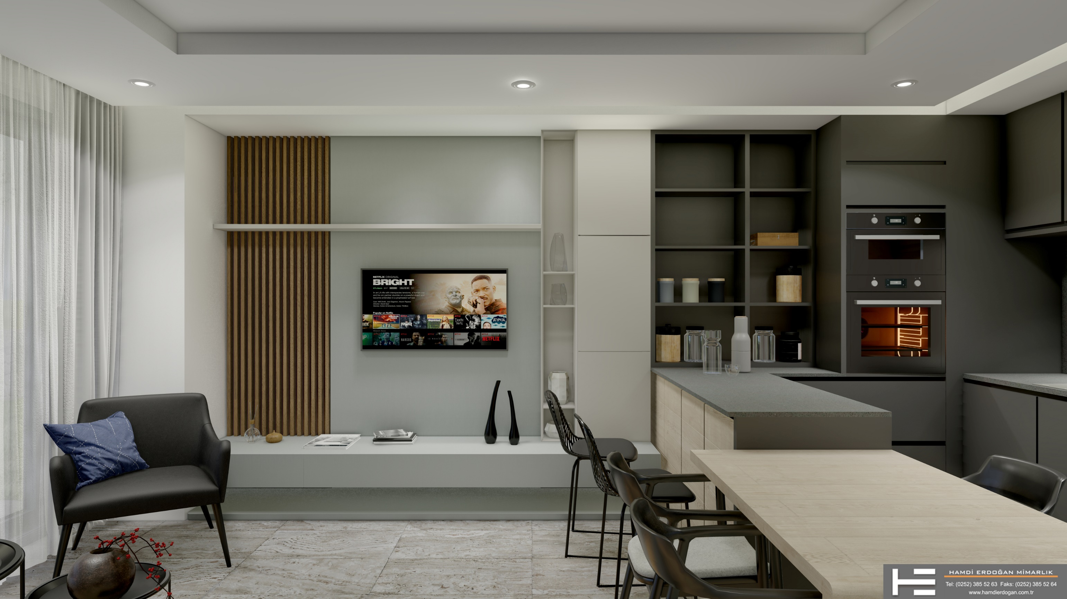
Yaşam Alanı …

Slide 24
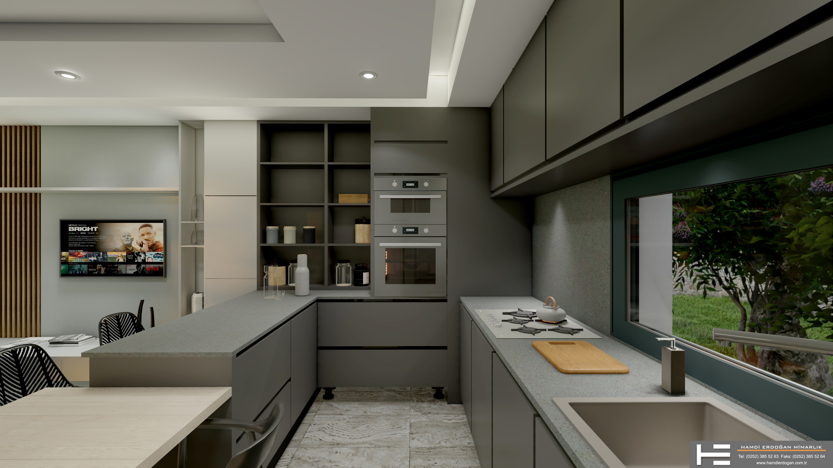
Yaşam Alanı…

Slide 25
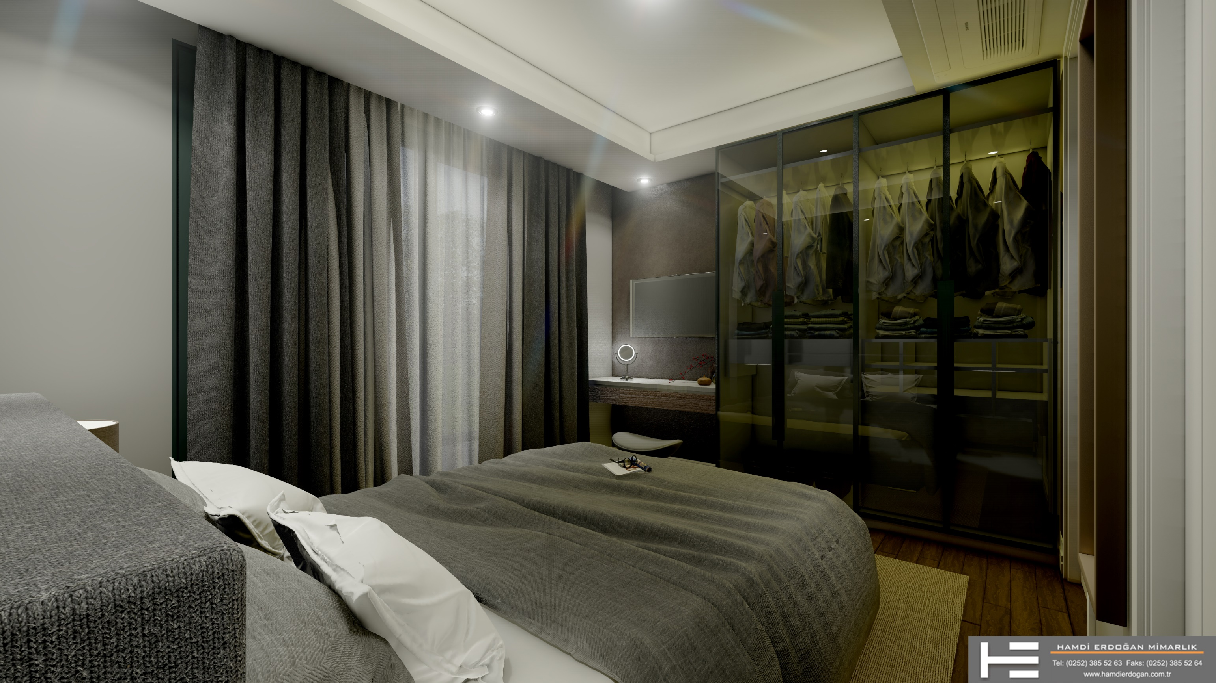
1.Kat Yatak Odası…

Slide 26
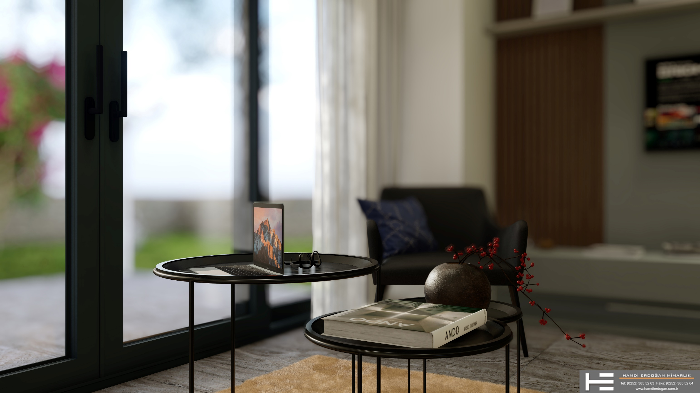
Zemin Kat Yaşam Alanı…

Slide 27
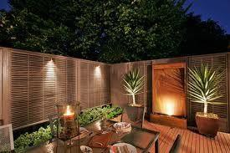
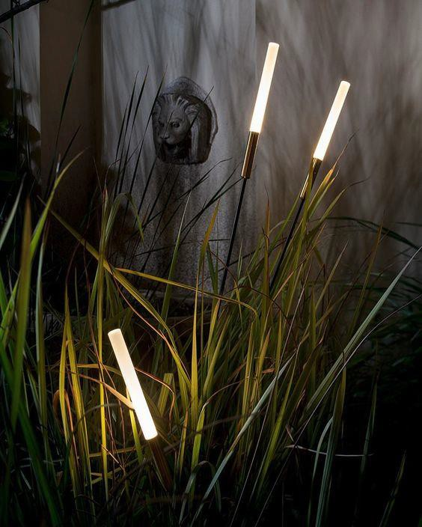
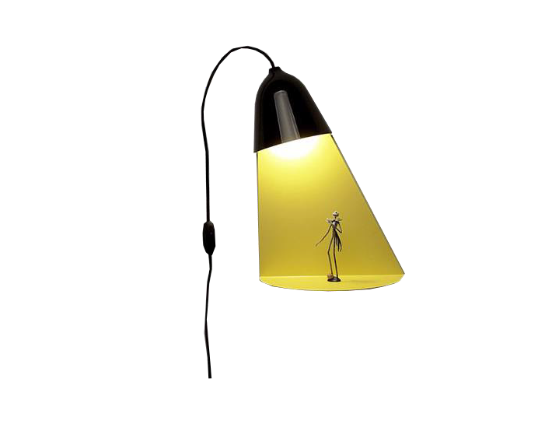
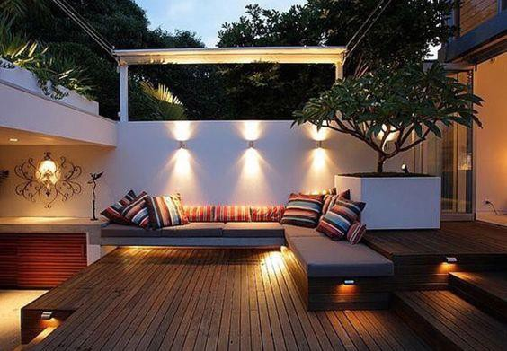
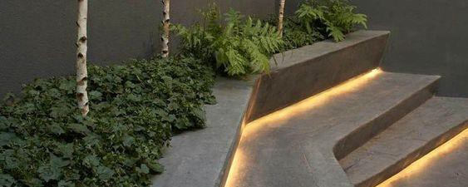
Aydınlatma Armatürleri
Binalarımızda basamak altı gizli aydınlatmalar kullanılacaktır.
Duvar yüzeylerinde kullanılacak aplikler ile düşeyde daha geniş ve aydınlık bir mekan oluşturmak amaçlanmıştır.
Bitkilendirmelerin arasına dekoratif aydınlatmalar kullanılacaktır.
Zemindeki ledler mekana ferahlık katmak açısından kullanılarak estetik bir görünüm ön görülmüştür.

Slide 28
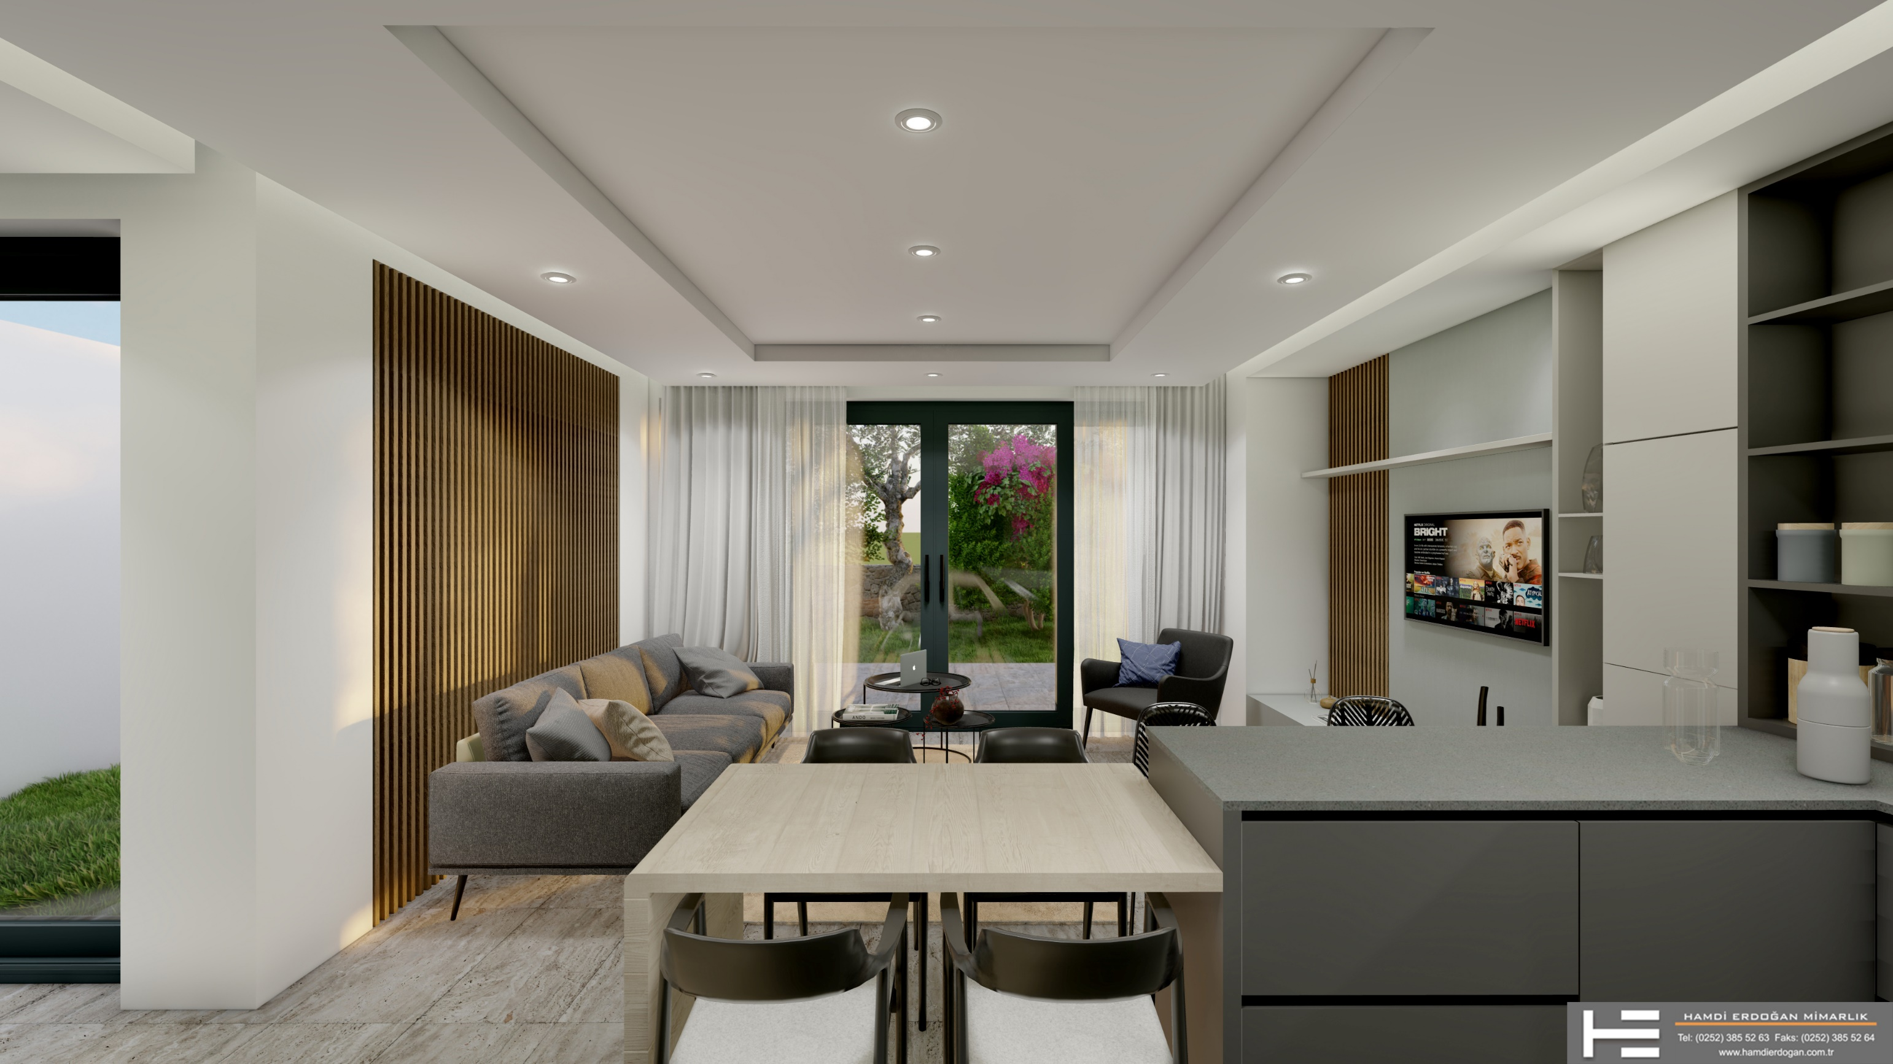
Zemin Kat Yaşam Alanı…

Slide 29
Ebeveyn Banyo…

Slide 30
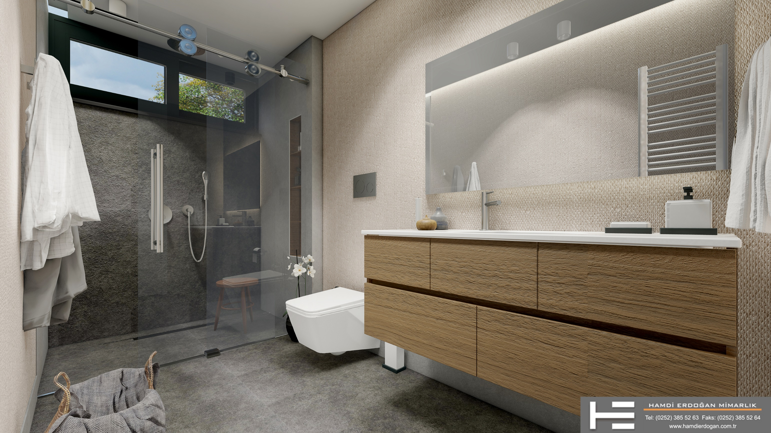
Ebeveyn Banyo…

Slide 31
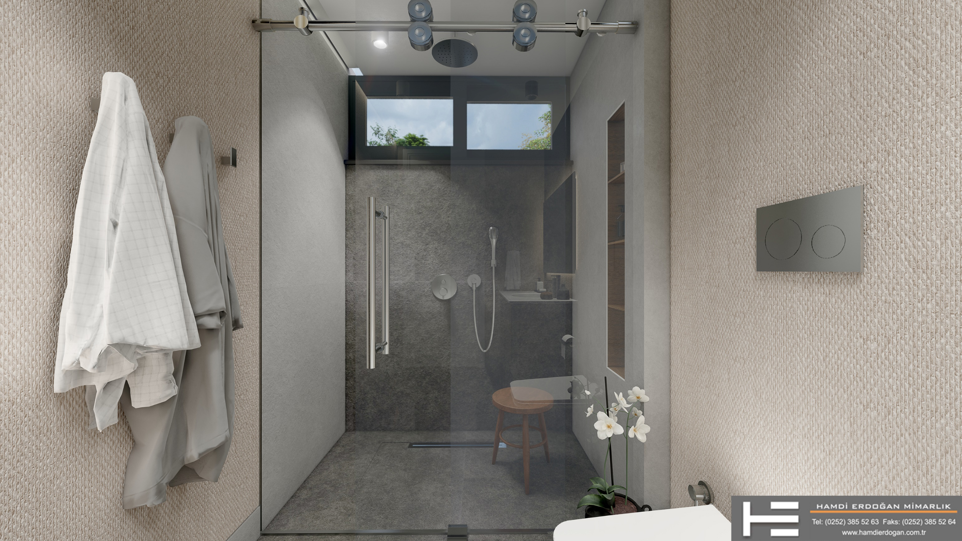
Ebeveyn Banyo…

Slide 32
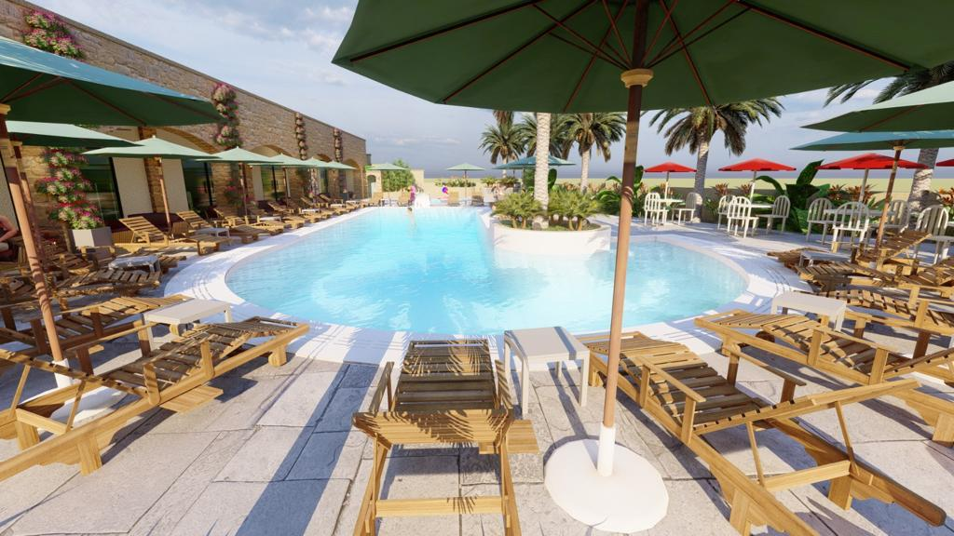
Yüzme Havuzu & Güneşlenme Alanı
Yüzme havuzu, hemen bitiminde deck güneşlenme alanı ile birlikte tasarlanmıştır.
Havuz kaplama malzemesi olarak doğal taş görünümlü, kendinden desenli seramikler kullanılması önerilmiştir. Böylelikle doğal taş kullanımda havuz kimyasalları ile tepkime sonucu oluşan deformasyon ortadan kaldırılırken, tekrarsız patternler ile doğal bir görünüm elde edilecektir.

Slide 33
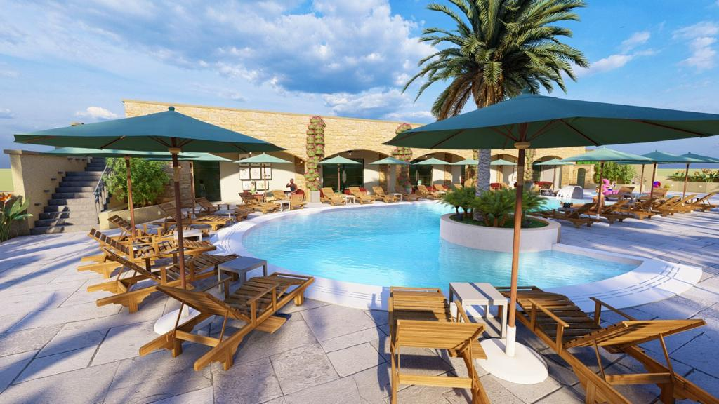
Yüzme Havuzu & Güneşlenme Alanı

Slide 34
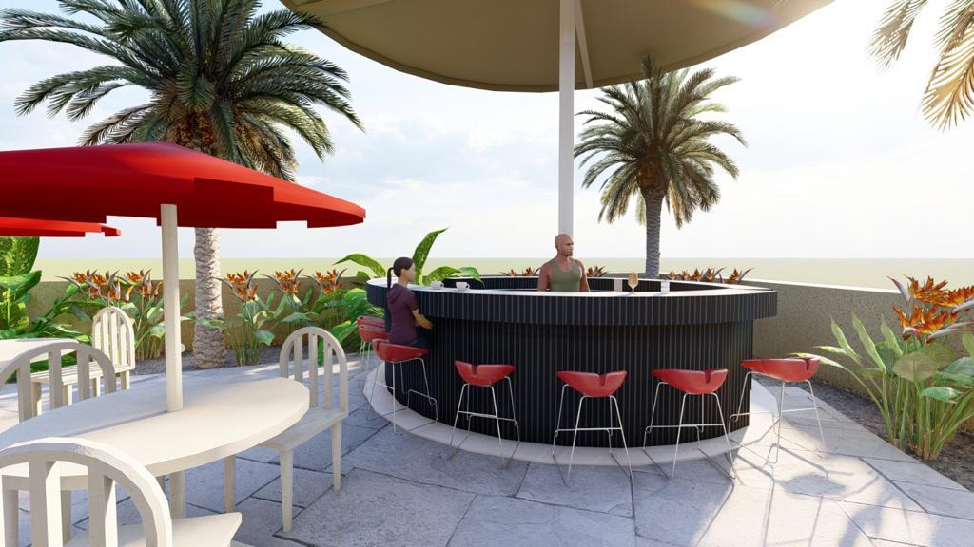
Yüzme Havuzu & Güneşlenme Alanı

Slide 35
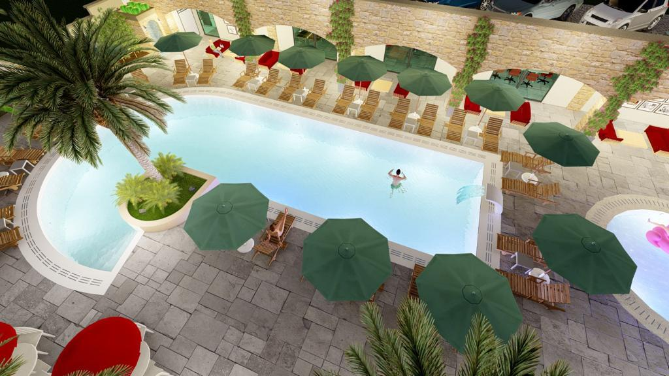
Yüzme Havuzu & Güneşlenme Alanı

Slide 36
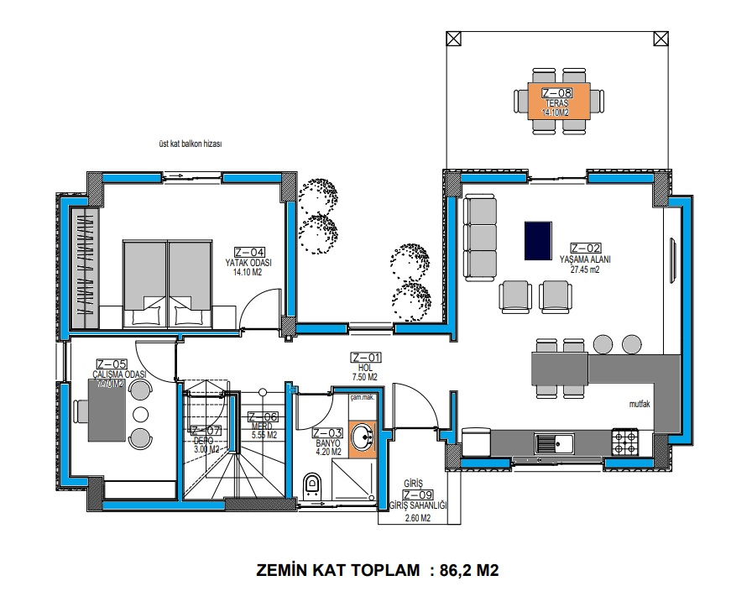
Kat Planları …
DAİRE NET : 90,10 M2
DAİRE BRUT : 117,65 M2
DAİRE BRUT : 131,55 M2 ( BALKONLAR DAHİL )

Slide 37
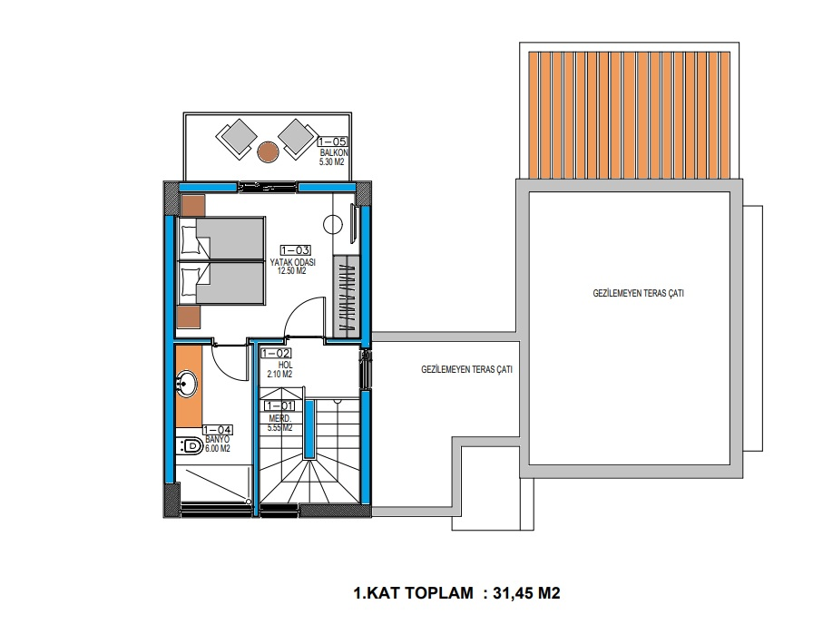
Kat planları…
DAİRE NET : 90,10 M2
DAİRE BRUT : 117,65 M2
DAİRE BRUT : 131,55 M2 ( BALKONLAR DAHİL )

Slide 38
Düzlem Yapı & Düzlem İnşaat
Proje Ortaklığı
PROJE ADRES : Ahmet Yesevi Cad. 5201 Sokak Gümüşlük Mah. Bodrum MUĞLA
TEL :0 532 281 34 81
e-mail: info@papatyavillas.com www.papatyavillas.com
@papatyagumusluk

